Slide 1
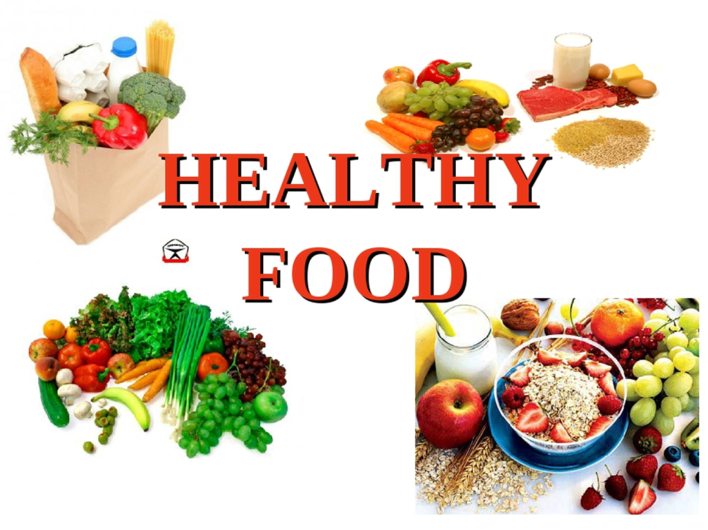
HEALTHY FOOD
ЗДОРОВАЯ ЕДА
Болтунова Ирина Васильевна,
учитель английского языка
МАОУ СОШ № 92
г. Екатеринбурга,
высшая квалификационная категория

Slide 2
Listen and repeat

Slide 3
Complete the rhyme.
Вкуснотища! -very good! Пищу называют …food .
Это вовсе не каприз Сыр мы называем – -cheese.
Молоко я пить привык Молоко иначе – -milk.
Мясо жарится, шкворчит Мясо по-английски – meat.
Ведро воды вы принесете? Вода, водичка будет – water.
Морковку ешь, в ней каротин! Да, carrot есть, а где же “ин”?
Рыбу ловишь – не шумишь, Рыба по-английски – ….-fish.
Слива тут и слива там – Слива по-английски – plum.
Узнала я впервые, Что груша это -pear.
Виноград мы съели весь, Виноград иначе – grapes.
Арбуз предпочитаю сливам: Арбуз иначе – water-melon.
Клубнику ты скорей бери! Люблю клубнику – strawberry.
Полез на дерево мой брат. Орехи рвет. Орешек – nut.
Винни-Пуха нет ли с вами? А то спрячу мед свой – honey.

Slide 4
Solve the crossword

Slide 8
Name healthy products

Slide 13
Read the text and answer the questions.
Why do you need to have bread and grains every day?
What can you get potassium from?
What can help you prevent heart disease?
What do you get from meat, fish and beans?
What products do you need to consume to protect your bones? Why?

Slide 15
Make up your healthy breakfast, lunch and dinner.

Slide 16
Eat the right food and be healthy!

